Slide 1
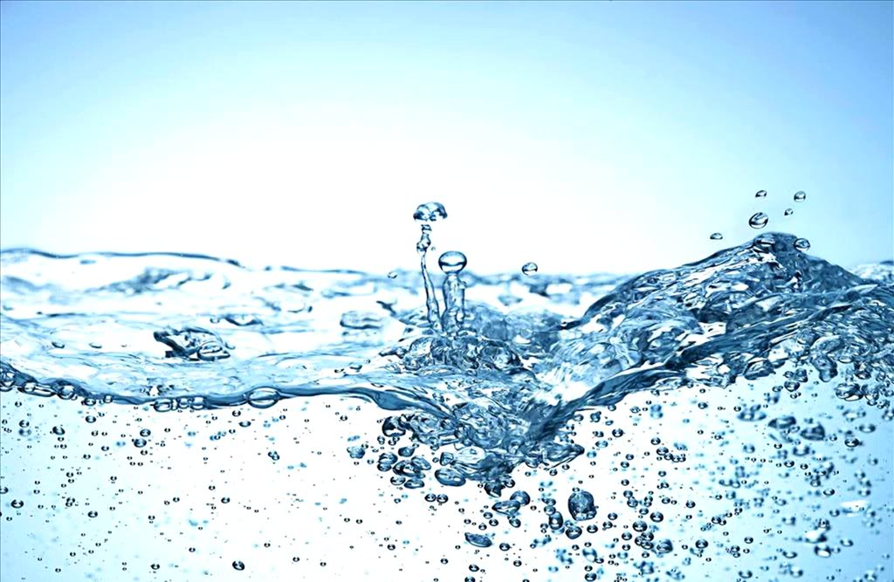
Hydrosféra

Slide 2

Charakteristika:
Soubor všeho vodstva Země
Zabývá se: Hydrologie, oceánografie, hydrogeologie
Objem: 1,4.10⁹ km³ vody
        98 % slaná
        2% sladká – z toho 60 % v ledovcích
Rozmístění vody:
        97 % oceány
        2% ledovce
        1% ostatní

Slide 3
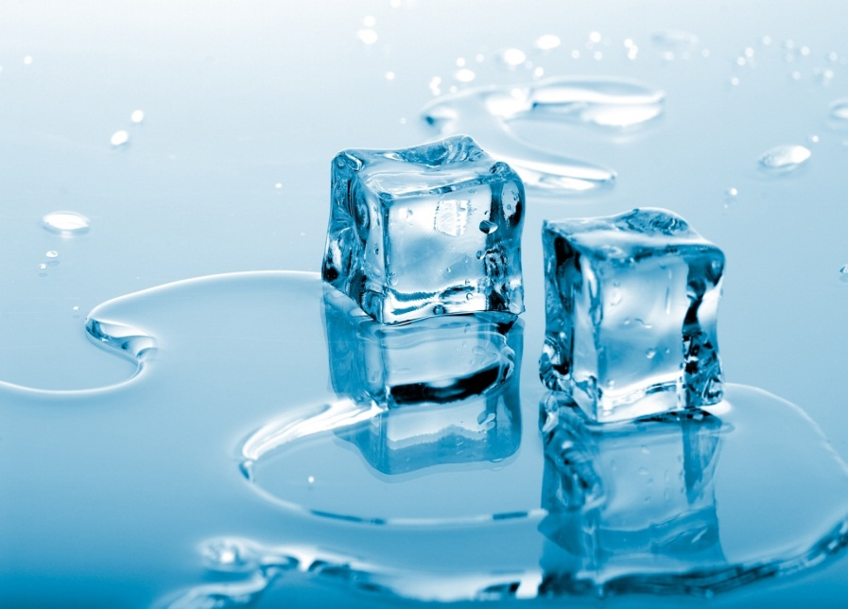
Dělení podle skupenství:
A) Pevné – led, sníh
B) Kapalné – voda
C) Plynné – vodní pára

Slide 4
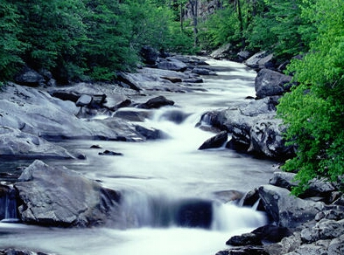
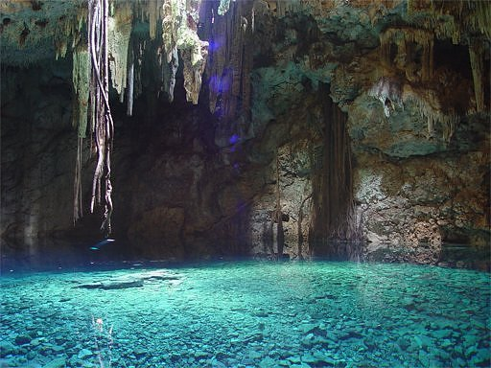
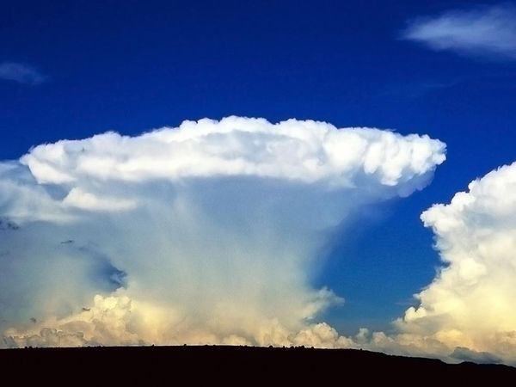

Dělení podle místa:
A) Povrchová voda
B) Podpovrchová voda
C) Voda v atmosféře
D) Voda v živých organismech

Slide 5
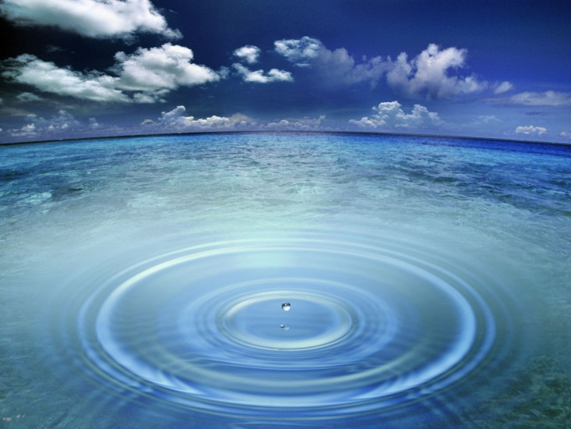
A) Povrchová voda
Světový oceán, vodní toky, přírodní vodní nádrže, umělé vodní nádrže
Další dělení:
          tekoucí voda
          stojatá voda
Problémy: Znečištění, záplavy, vysychání
Skupenství: pevné, kapalné

Slide 6
B) Podpovrchová voda
Půdní póry, průliny
Další dělení:
a) Podzemní
          Prostá
          Minerální
        b) Půdní – vázaná na půdní částice
Hůře dostupná než voda povrchová
Skupenství: všechna (permafrost-pevné)

Slide 7

C) Voda v atmosféře
Troposféra
Nejvyšší množství vodní páry – podél rovníku
Nejnižší množství vodní páry – polární oblasti
→ ovlivněno teplotou
Vypařování:
    Evaporace - výpar odehrávající se v anorganickém prostředí
    Transpirace - výpar odehrávající v organickém prostředí
        →Evapotranspirace
Kondenzace - voda ve formě srážek dopadá na zemský povrch
Skupenství: všechna

Slide 8
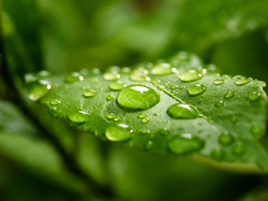
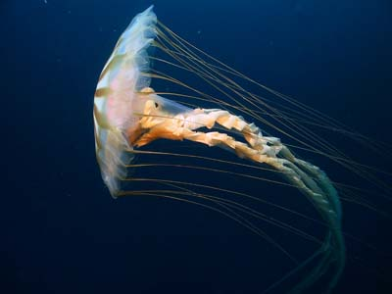
D) Voda v organismech
Bezpodmínečná součást života
Funkce vody v organismu:
          Podpora vstřebávání živin
          Přenos živin k buňkám
          Rozpouští nadbytečné látky
              + mnoho dalších
Lidské tělo – 70% vody
Rostliny – až 90 % vody

Slide 9
Koloběh vody
Oběh povrchové a podzemní vody, doprovázený změnami skupenství
Účinky: sluneční energie, zemská gravitace a rotace Země
Vypařování → kondenzace → déšť → vodní toky, prosakování → vypařování
Malý koloběh vody – probíhá pouze nad bezodtokovými oblastmi pevniny
Velký koloběh vody – přesun vody mezi oceánem a pevninou

Slide 10
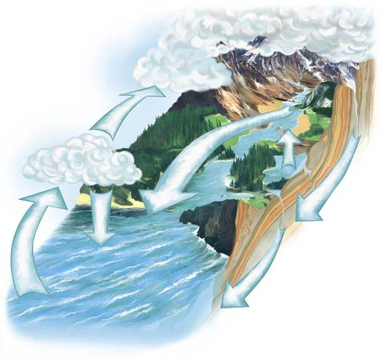
Koloběh vody

Slide 11
Vypracoval:
Michal Singer
6. XB
Zdroje:
www.wikipedie.cz
www.zemepis.com
knížky

